Slide 1


麦克风阵列技术方案
深圳市九音科技有限公司

Slide 2

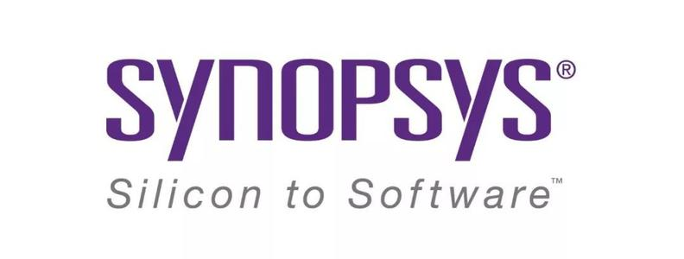


公司简介
Company Profile
专注于声学科研和商业化
深圳市九音科技有限公司（“九音科技”）成立于2017年，是一家专注于声学科研和商业化的高新技术企业。公司的愿景是成为音频领域中特色技术解决方案的提供商。
公司提供集成AI算法、高性能DSP、高质量编解码器、高速USB与电源管理单元的系列音频处理器产品，支持客户深度定制开发和算法+芯片+应用设计的turn-key解决方案。
九音科技与行业顶尖的IP合作伙伴及芯片生产企业合作，打造出世界一流的音频处理器与配套元器件，为客户提供质量可靠、供应稳定与服务专业的声学解决方案。
Notes:
P1公司简介（基于现有公司简介+公司概况页面更新）
- 明确九音的定位、愿景，列出产业合作伙伴信息
2023-2-10
内容更新、北角实验室介绍（背景&研发设备&环境）

Slide 3


九音麦克风阵列方案优势
还原高清音质
回声消除
高清音质 声场识别 声场效果构建 支持声音随动
业界高水平回声消除
AI远场拾音
语音识别智能遥控
360度远程拾音
无麦克风喇叭自拾音
全球专利芯片算法
语音识别 智能唤醒
智能远场交互
支持主流认证
腾讯会议认证 Teams认证 Zoom认证 Skype认证

Slide 4

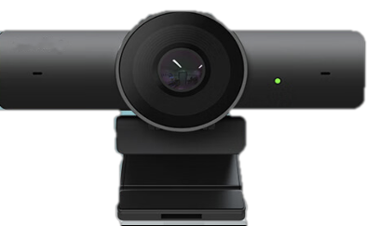
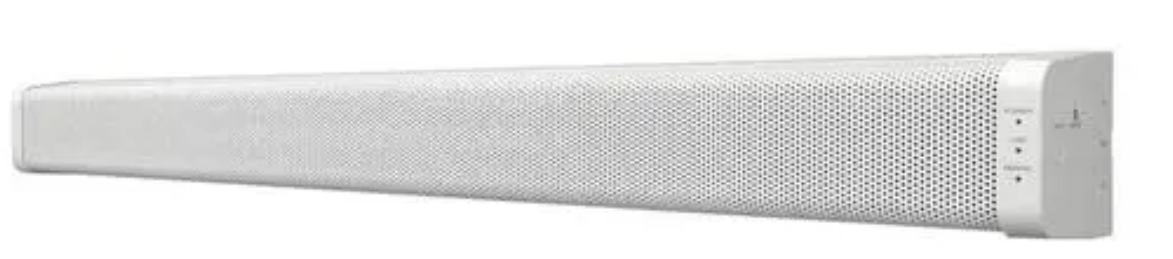

九音麦克风阵列应用方案
全内置麦克风阵列
无需麦克风/喇叭拾音
全内置麦克风阵列
（支持多达8路MIC）
外设配件 麦克风阵列（搭配摄像头模组）
01
02
03
独家芯片搭配麦克风阵列组合 2～8 MIC组合，达到3~8米范围内360度远程拾音回声消除，语音识别智能远场遥控，高清音频播放
独家芯片搭配麦克风阵列组合 2～8 MIC组合，达到3~8米范围内360度远程拾音回声消除，语音识别智能远场遥控，高清音频播放，声音识别配合摄像头实现声音随动，画面放大缩小功能
两颗自主芯片组合，采用世界级专利及独家算法，可利用现有喇叭进行拾音，无需增加麦克风，即可达到麦克风阵列拾音的同等效果。且无需改造原有智慧屏模具，成本低，改造快，简单升级即可。

Slide 5
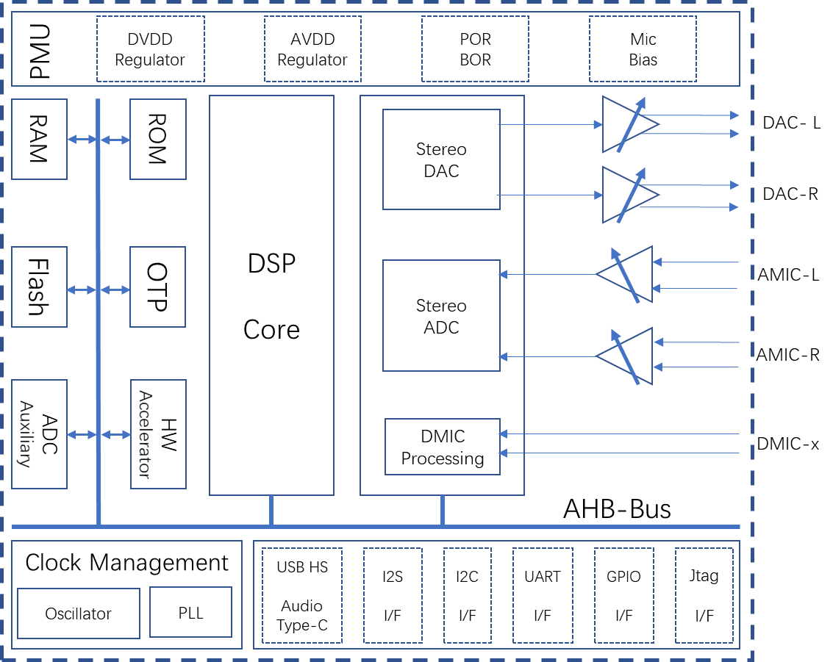
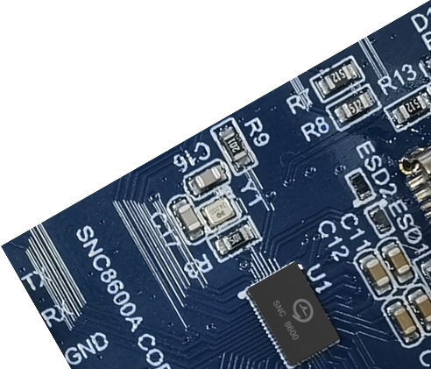
基于SNC8x系列 32Bit 高性能音频信号处理器
SNC8x系列音频信号处理器，集成AI算法和高质量编解码器、高性能DSP、高速USB与电源管理单元。
单芯片高集成度，大幅降低了产品的BOM成本和开发周期。
丰富的开发者生态
关键技术指标
Cadence Tensilica 32位 HiFi3 DSP核心 @200MHz
32位浮点计算单元、AI硬件加速
内建AGC、DRC、混音器、风噪抑制
内建LDO与DC-DC电源管理单元
24位高精度ADC, SNR>=106dB，采样率高达192kHz
24位高精度DAC, SNR>=110dB，采样率高达192kHz
支持USB2.0高速控制器与PHY, 完整支持UAC 1.0/2.0
支持3路全双工I²S输入/输出，采样率高达192kHz
支持2路模拟/10路数字麦克风
支持1路全双工UART与JTAG
支持12位 SAR ADC
支持2路I²C

Slide 6
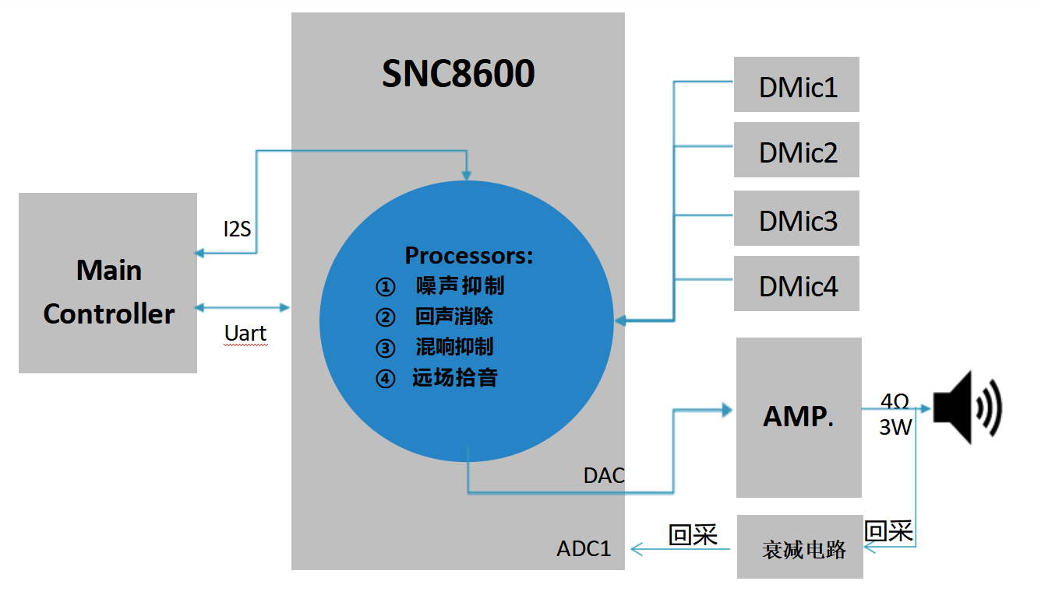
麦克风阵列应用（支持腾讯会议认证）
接口说明
•2/4/6/8路数字麦克风输入
•1路DAC输出音频数据
•1路ADC回采输出信号
•1路I2S Slaver传输音频数据
•1路UART与主控芯片通讯

Slide 7
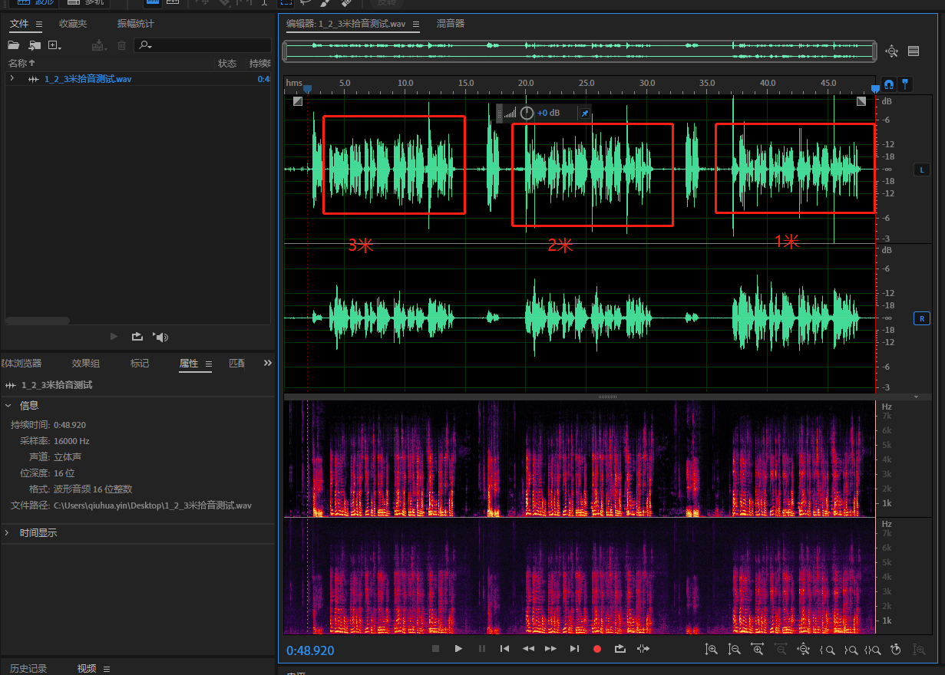
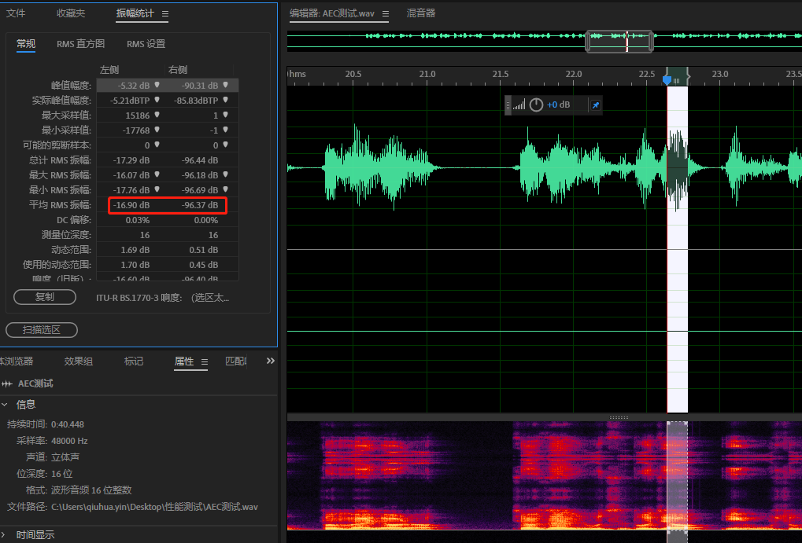
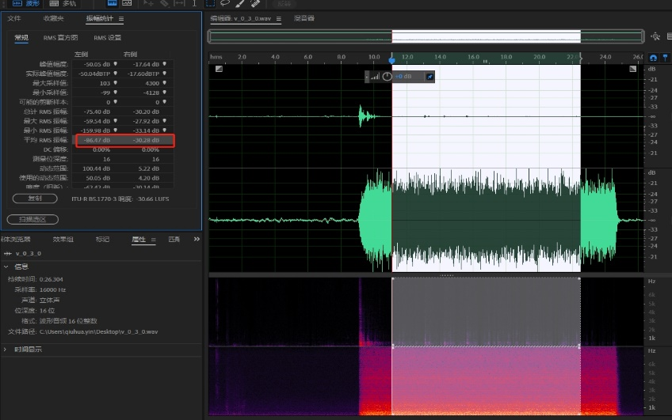
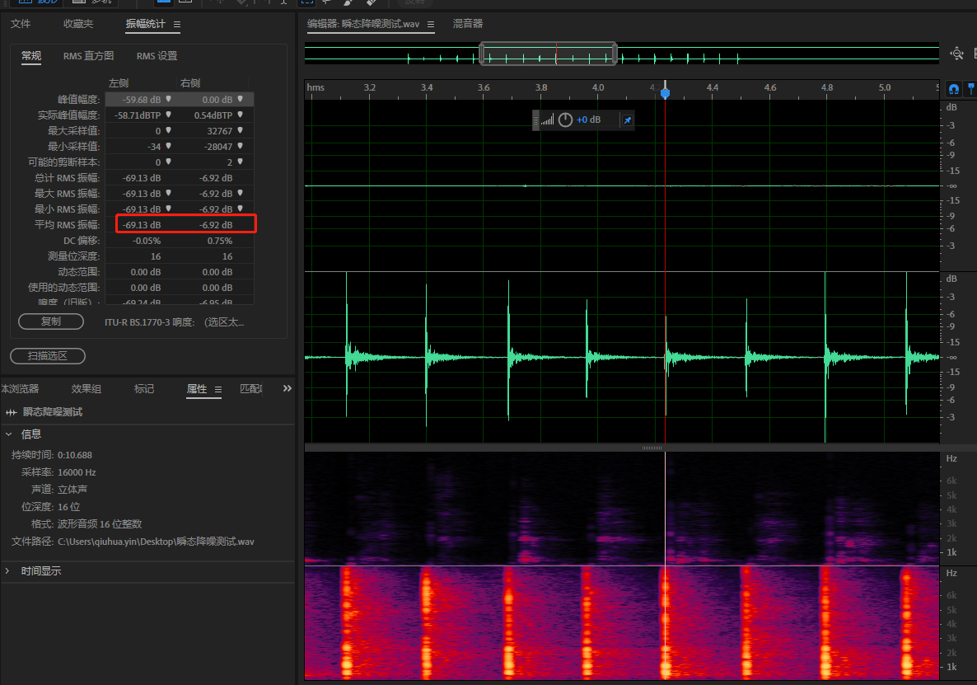
麦克风阵列关键性能指标
拾音距离：1/2米/3米/5米位置拾音，输出音量大小一致，10米内可以清晰拾音
回声消除：回声消除深度：-80dB(平均RMS)
降噪深度：稳态噪声降噪深度-56dB(平均RMS)
降噪深度：非稳态噪声降噪深度-62dB(平均RMS)
去混响：混响抑制算法收敛时间<1秒
去混响：混响抑制深度-46dB(平均RMS)

Slide 8
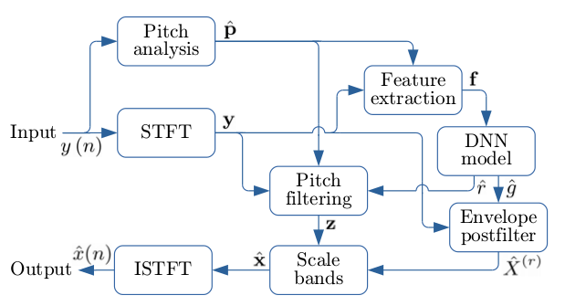
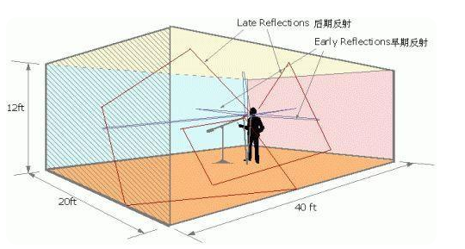
麦克风阵列算法指标
回声消除：
单讲回声耦合损耗：50%音量≥56db；100%音量≥50dB
双讲场景回声泄露：50%音量≤5%；100%音量≤8%
双讲场景语音衰减：50%音量≤15dB；100%音量≤25dB
信回比提升：≥40dB
混响抑制：
信混比提升
单讲回声耦合损耗/双讲场景回声泄露/双讲场景语音衰减
AI降噪：
稳态噪声：信噪比提升>35db
非稳态噪声：信噪比提升>30db
噪声收敛时间：<200ms
远场拾音：
为分别在混响值<0.6和混响值>0.8环境，1/3/5/8/10米距离下信噪比提升效果
结合Mask神经网络的算法，具有更好的鲁棒性、拾音效果更远，声音更清晰

Slide 9
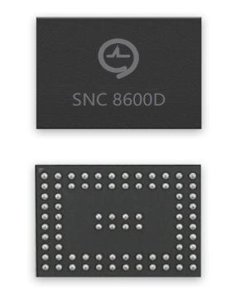
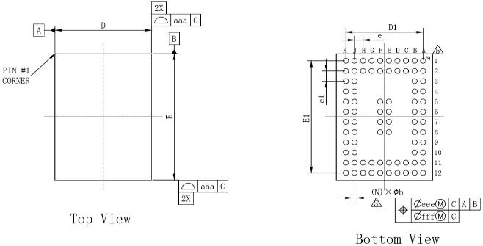
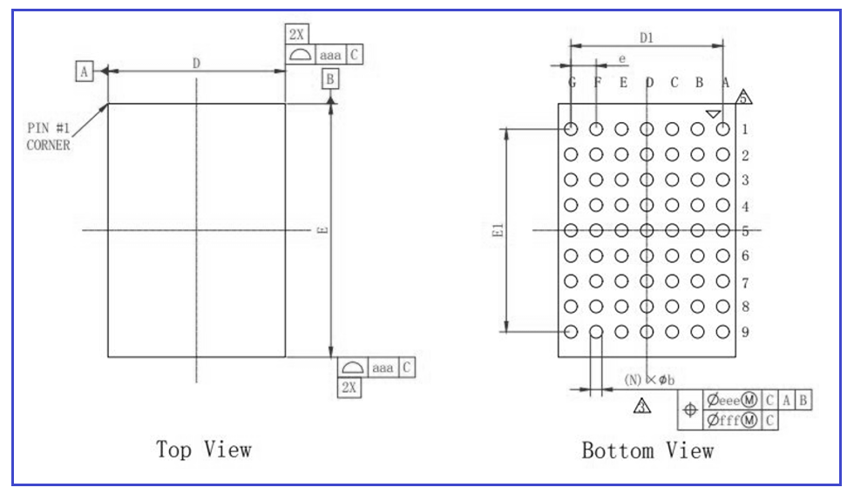
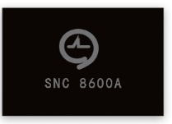


芯片信息
封装信息
重要技术参数
SNC8xxx: BGA80
E: 6.2mm; D: 4.5mm; e: 0.4mm; e1: 0.5mm
关键系统功能
芯片定位 | Audio CODEC SOC including Type-C
工艺制成 | TSMC 40nm uLP
内核 | Cadence HiFi3 up to 200MHz
RAM | 512KB( iRAM 256KB,dRAM 256KB )
Flash | 1MB
麦克风 | 模拟麦克风：2个 (SNC8600/8600A) 数字麦克风：10个（SNC8600）；8个（SNC8600A）
接口 | I2C | SNC8600：2个 SNC8600A：1个
 | I2S | SNC8600：3个；SNC8600A：2个
 | USB2.0 HS/FS | 1个
 | UART | 1个
 | ADC | 2个
XTAL | 24MHz 12pF 10ppm ESR＜100Ω
采样率 | 24bit 8K/16/32/44.1/48/88.2/96/192Khz
封装 | SNC8600：BGA80 Pin 6.2*4.5mm SNC8600A：BGA63 Pin 5.0*3.5mm
关键性能指标
Power consumption(5V supply, 32Ω, 48KHz)
功耗
I2S-DAC | 约12mA
USB-DAC | 约20mA
延时
ADC-DAC | ＜3ms
ADC-USB | ＜10ms
ADC input Path(24bit,48KHz)
SNR | 106dB
Dynamic range | 106dB
THD+N | -88dB
DAC output Path (32Ω 24bit,48KHz GOM/GOD=0dB)
Output Power | 30mW
SNR | 101dB
Dynamic range | 110dB
THD+N | -81dB
Noise level | ＜5uVrms
SNC8xxx: BGA63
E: 3.5mm; D: 4.5mm; e: 0.5mm; e1: 0.5mm
Notes:
P7 SNC 8600 芯片技术概要 （续）
- 功耗：不同应用下功耗差异
- 封装方式
- 其他重要信息
2023-2-10：
是否分应用列出功耗（参考ADI），硬件设计相关的主要参数：功耗、snr

Slide 10
九音拥有十余项国内外专利，不断创新，一直领先
专利名称 | 申请国家 | 专利申请号 | 专利类型
头戴式音频装置 | 美国 | 7072476 | 发明
单振膜双工通话装置 | 美国 | 7881483 | 发明
 | 日本 | 4888852 | 发明
单振膜双工通话电路 | 美国 | 8315379 | 发明
 | 欧洲 | 9724938.7 | 发明
 | 中国 | ZL200980116842.0 | 发明
 | 日本 | 4844593 | 发明
 | 韩国 | 100995139 | 发明
自动功能切换无线通信装置 | 美国 | 7826805 | 发明
单扬声器切换通话电路、扬声器及音频传输设备 | 中国 | 201720751310.6 | 实用新型
备注：另有多个发明专利在专利局审核及公示中
Notes:
P7 SNC 8600 芯片技术概要 （续）
- 功耗：不同应用下功耗差异
- 封装方式
- 其他重要信息
2023-2-10：
是否分应用列出功耗（参考ADI），硬件设计相关的主要参数：功耗、snr

Slide 11
谢 谢！
深圳市九音科技有限公司

